Slide 1
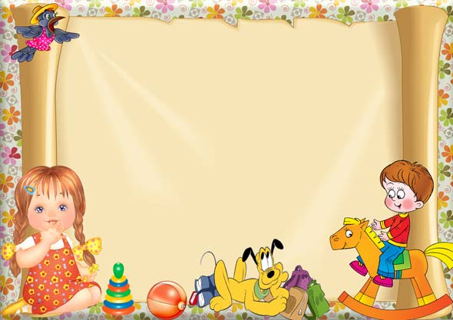
муниципальное казенное дошкольное образовательное учреждение - детский сад № 6 г. Татарска
Презентация к проекту
«Книжки первые мои!»
(по произведениям А. Барто)
1 младшая группа
Выполнила Люсова Дина Григорьевна
воспитатель высшей
квалифицированной категории
г. Татарск 2024 г

Slide 2
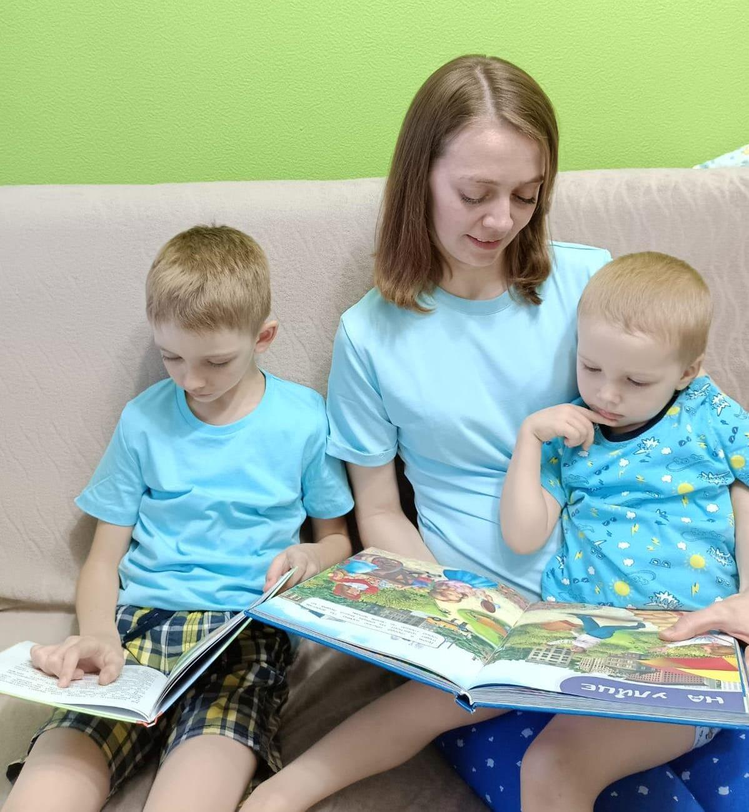
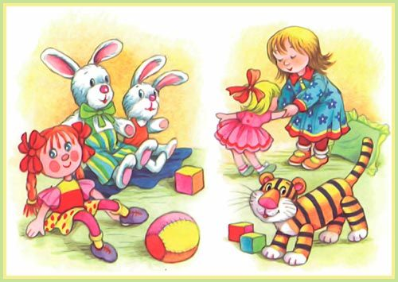
Знают взрослые и дети, Книга — лучший друг на свете. И про Таню, и про мишку Малышу расскажет книжка. На страницах Колобок Нам откроет 100 дорог, В мир волшебный отведет, Сказку каждому найдет. А. Макарычев
Проект «Книжки первые мои!»

Slide 3
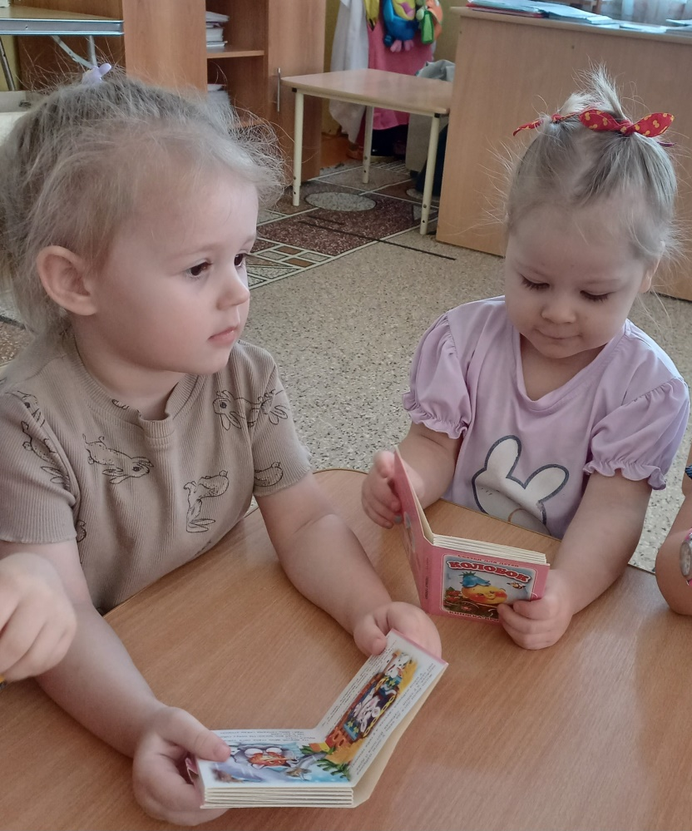
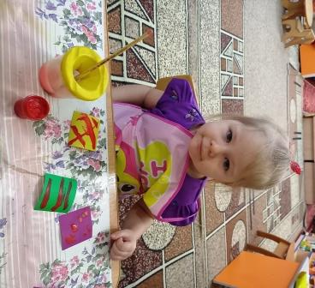
Паспорт проекта
Интеграция образовательных областей: речевое развитие, познавательное развитие, социально-коммуникативное развитие, художественно-эстетическое развитие.
Тип проекта: информационно-творческий, краткосрочный, групповой.
Участники проекта: воспитатели, воспитанники
1 младшей группы и их родители.
Срок реализации: март, апрель

Slide 4
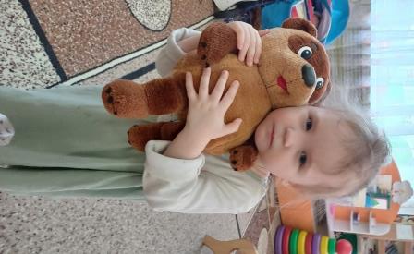
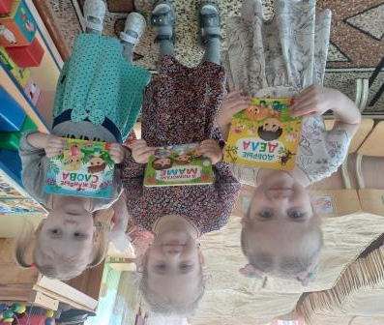
Актуальность проекта Определяется: потребностью речевого развития детей раннего возраста посредством художественного слова. Стихи для детей - один из самых первых и простых опытов знакомства с книгами. Часто ещё до того, как он сможет прочитать их самостоятельно, малыш слышит эти стихи от взрослых и выучивает их наизусть. Они формируют представления маленького человека, о мире начиная с самых простых вещей, например игрушек. Стихи А. Л. Барто способствуют воспитанию любви к окружающему миру, помогают воспитывать лучшие нравственные качества: честность, отзывчивость, трудолюбие, вежливость, любовь к природе и бережное отношение к игрушкам.

Slide 5
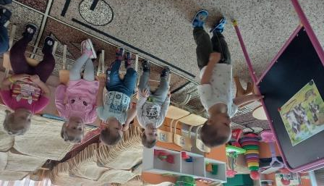
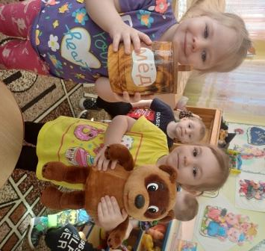
Цель проекта: научить детей бережно относиться к игрушкам, привить маленьким детям любовь к книгам, помочь детям запомнить стихотворения из цикла «Игрушки» Агнии Львовны Барто, формировать умение рассказывать их наизусть.

Slide 6
Задачи для детей:
Обучающие:
• познакомить детей с поэзией Агнии Барто, цикл «Игрушки»;
• закрепить у детей понятие «игрушка»;
• расширить представления об игрушках.
Развивающие:
• вызвать желание и интерес использовать игрушку по назначению;
• формировать умение читать стихи наизусть, не торопясь, четко выговаривая слова, окончания слов;
• развивать умения передавать образ героя речью, движениями, жестами, мимикой.
• развивать коммуникативные навыки.
Воспитывающие:
• воспитывать умение слушать, запоминать небольшое по объему стихотворение;
• учить детей играть вместе, не мешать друг другу, не ссорится.
• воспитывать бережное отношение к игрушкам и привычку убирать их на место.

Slide 7
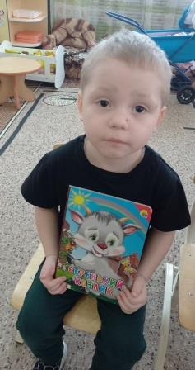
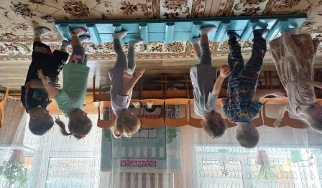
Для родителей: обогащение родительского опыта приёмами взаимодействия и сотрудничества с ребенком в семье; повышать компетентность родителей при выборе книг и игрушки; повышать компетентность родителей в процессе взаимодействия педагог-дети-родители в реализации проекта. Для педагогов: формировать представления о вопросах здоровьесбережения детей раннего возраста в условиях Учреждения у педагогов; повысить уровень знаний педагогов о проблемах здоровьесбережения детей в условиях семьи и детского сада;

Slide 8
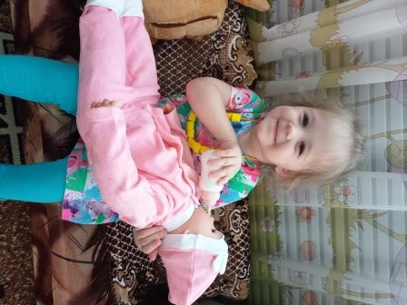
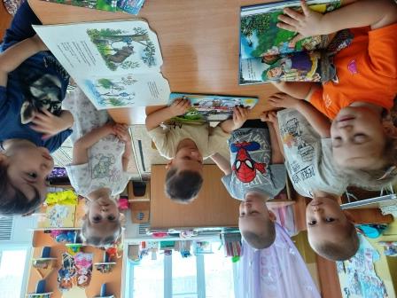
Предполагаемый результат:
Дети:
проявляют доброту, заботу, бережное отношение к игрушкам;
проявляют интерес к экспериментированию с различными игрушками;
возрастает речевая активность детей в разных видах деятельности;
рассказывают выразительно стихотворения.

Slide 9
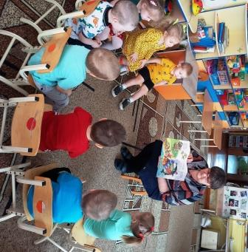
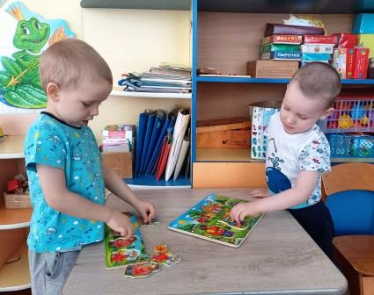
Родители:
обогащение родительского опыта приемами взаимодействия и сотрудничества с ребенком в семье:
Организовать акцию «Подари книгу группе»;
изготовить книжку самоделку
Принять участие в оформлении выставки «Книжки первые мои!»
повышение компетентности родителей при выборе книг и игрушки: Оформить стенд «Читаем всей семьей»; «Какие игрушки стоит выбирать для ребенка раннего возраста?», «Учите вместе с нами».
повышение компетентности родителей в процессе взаимодействия педагог - дети - родители в реализации проекта

Slide 10
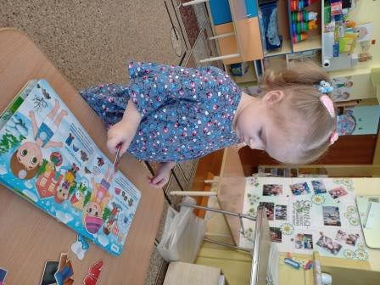
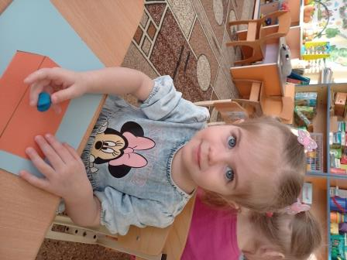
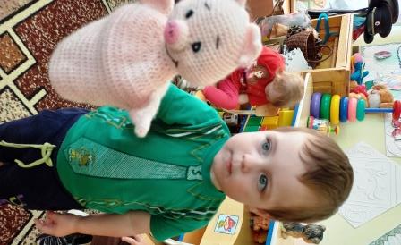
Педагогам:
Применить практический принцип обучения, через проведение открытого занятия;
Повысить уровень педагогической компетентности в области речевого развития и художественно- эстетического развития;
Обогатить образовательную среду группы необходимым оборудованием;
Пополнить учебно-методическую базу в данном направлении.

Slide 11
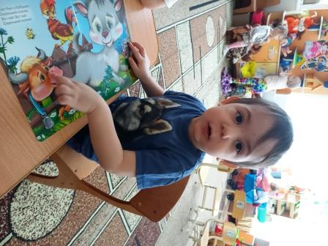
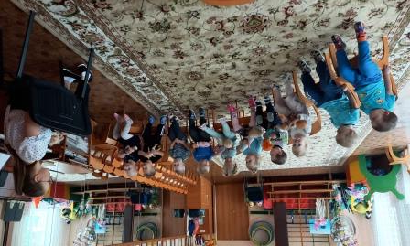
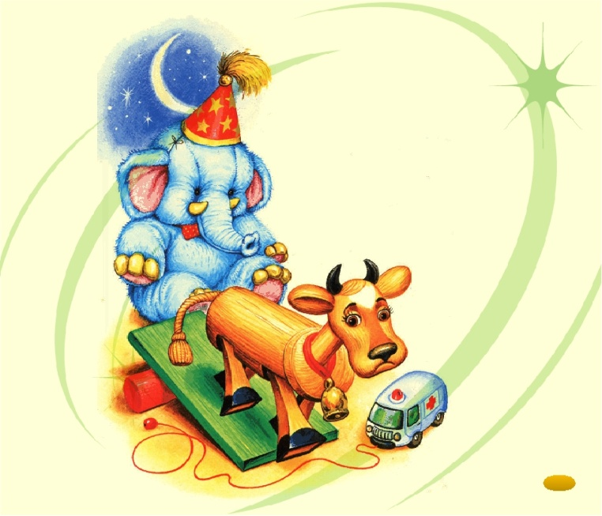
Приемы реализации проекта:
беседы, рассматривание иллюстраций, презентации, набор игрушек, фонограммы к драматизациям;
чтение художественной литературы, слушание музыкальных произведений; подвижные и сюжетно-ролевые игры, дидактические игры; встречи с родителями детей.

Slide 12
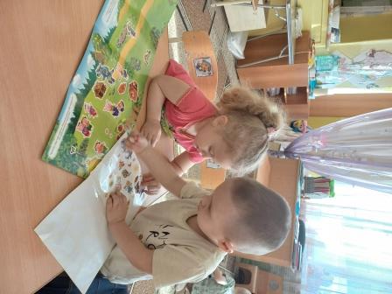
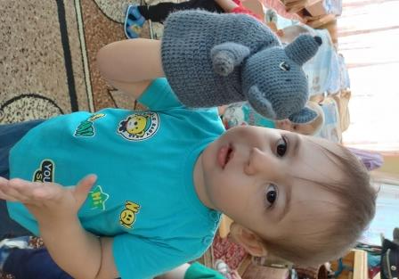
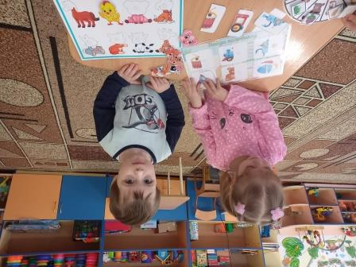
Условия реализации проекта
Заинтересованность детей и родителей;
Регулярность и систематичность работы;
Индивидуальная работа с каждым ребенком и его семьей;
Осуществление через все виды деятельности.

Slide 13
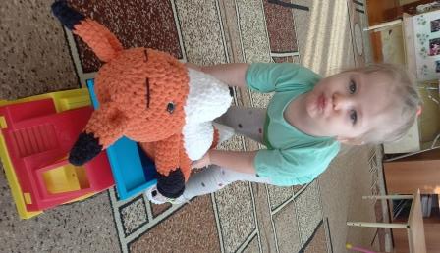
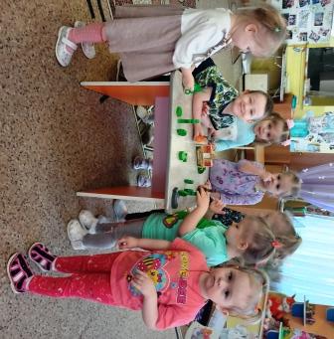
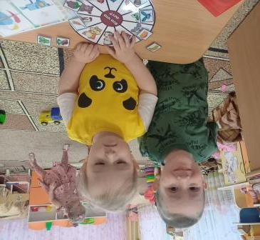
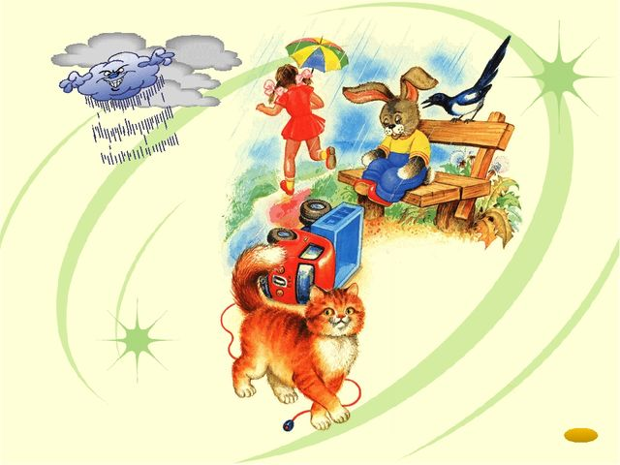
Этапы реализации проекта
Реализация проекта осуществляется в 3 этапа.
Этап 1 - мотивационный, включает в себя: разработка схемы реализации проекта, обогащение предметно-развивающей среды по теме проекта, постановка проблемной ситуации.
Этап 2 – проблемно - деятельностный: реализация проекта.
Этап 3 - творческий: открытое занятие, подведение итогов.

Slide 14
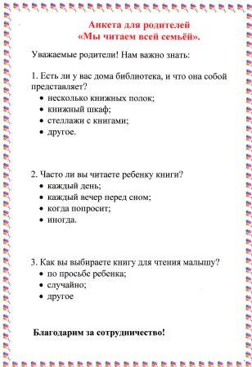
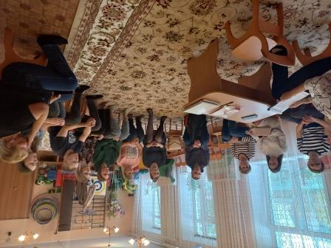
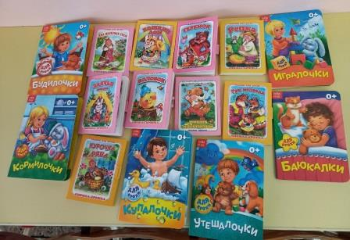
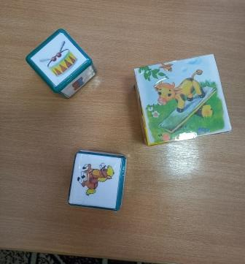
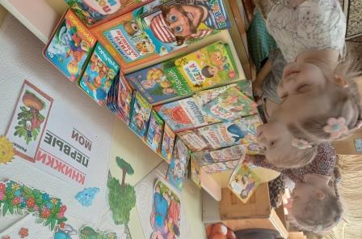
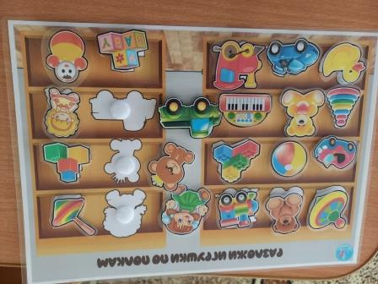
1 этап мотивационный

Slide 15
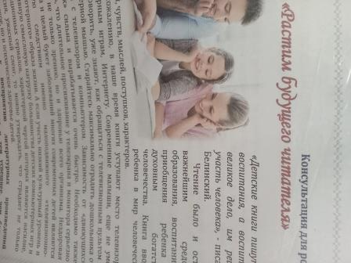
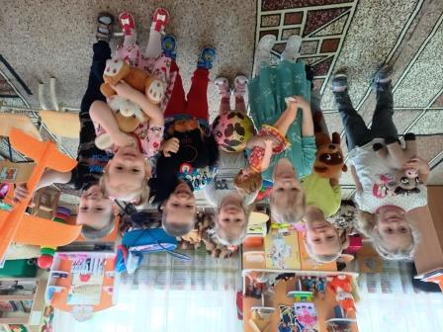
Работа с родителями:

Slide 16
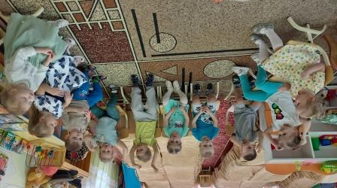
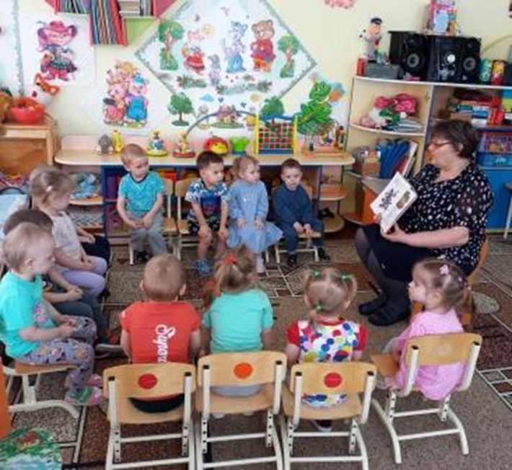
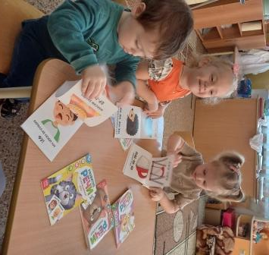
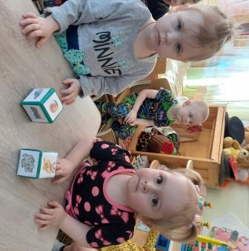
2 этап - проблемно-деятельный
Речевое развитие

Slide 17
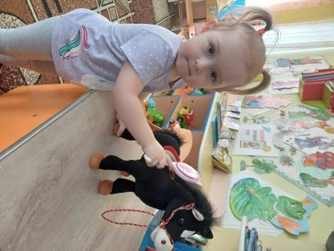
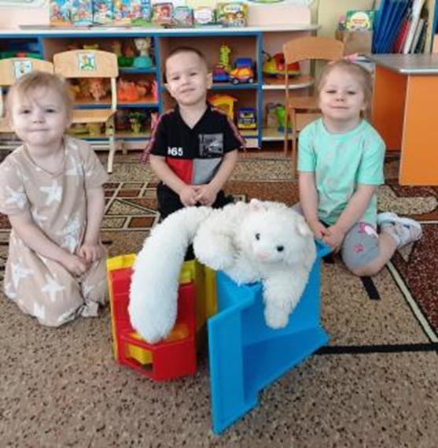
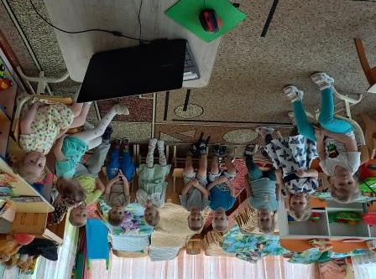
Речевое развитие

Slide 18
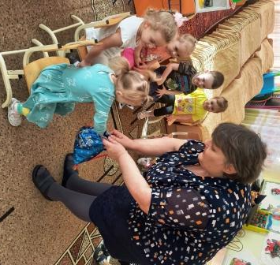
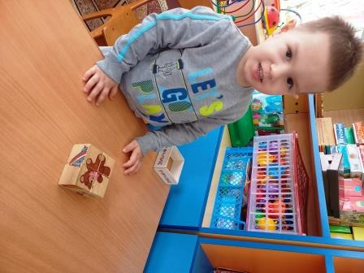
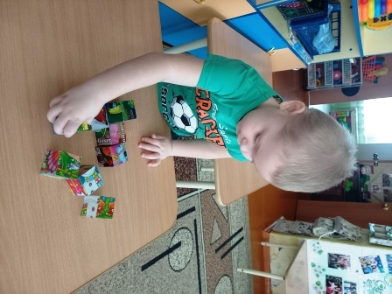
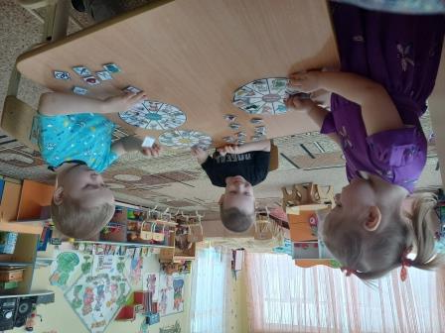
Познавательное развитие

Slide 19
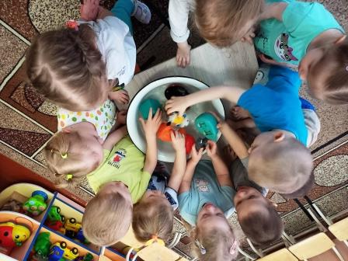
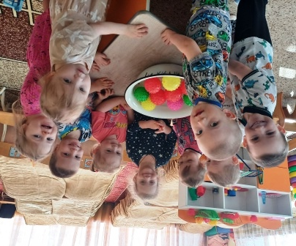
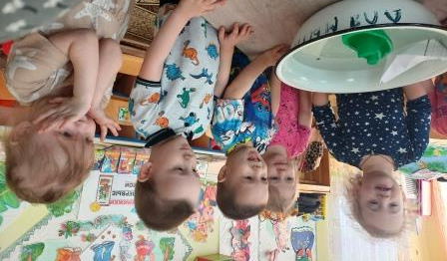
Познавательное развитие

Slide 20
Социально-коммуникативное развитие

Slide 21
Социально-коммуникативное развитие

Slide 22
Художественно-эстетическое развитие:

Slide 24
Физическое развитие

Slide 25
Создание условий для самостоятельной деятельности детей:

Slide 27
Вовлечение родителей в образовательный процесс:

Slide 28
этап - творческий

Slide 29
Результаты проекта

Slide 30
Литература:
Власенко О.П., Павлова О.В. Комплексные занятия по программе «От рождения до школы» под редакцией Н.Е.Вераксы, Т.С.Комаровой, М.А.Васильевой. Группа раннего возраста. - Волгоград: Методкнига.
Гербова В.В. Развитие речи в ясельных группах детского сада. - М.: Мозаика-Синтез, 2022.
Губанова Н.Ф. Развитие игровой деятельности: Вторая группа раннего возраста. - М.: Мозаика-Синтез, 2014.
Лайзане С.Я. Физическая культура для малышей. - М: «Просвещение», 1978.
Найбауэр А.В., Куракина О.В. Развивающие игровые сеансы в ясельных группах детского сада. Конспекты занятий с детьми 1 - 3 лет. - 2-е изд., испр. и доп. - М: МОЗАИКА-СИНТЕЗ, 2022. - 336 с.
Сыпченко Е.А. Инновационные педагогические технологии. Метод проектов в ДОУ. - СПб.: ООО «ИЗДАТЕЛЬСТВО «ДЕТСТВО-ПРЕСС», 2012.
Теплюк С.Н. Игры-занятия на прогулке с малышами: Для занятий с детьми 2-4 лет. - М.: Мозаика-Синтез, 2014.
Федорова С.Ю. Примерные планы физкультурных занятий с детьми 2-3 лет. Вторая группа раннего возраста. - М.: МОЗАИКА-СИНТЕЗ, 2018. - 88 с.

Slide 31
Спасибо за внимание!

